Slide 1


Meslek Hastalıkları
Dr. Mehmet Erkan YAZMACI
İşyeri Hekimi

Slide 2
Tanım
6331 sayılı İş Sağlığı ve Güvenliği Yasasında mesleki risklere maruziyet sonucu ortaya çıkan hastalık olarak tanımlanmıştır.
5510 sayılı Sosyal Sigortalar ve Genel Sağlık Sigortası Kanunu’nun 14. maddesinde meslek hastalığı; sigortalının çalıştığı işin niteliğine göre, tekrarlanan bir sebeple veya işin yürütüm şartları yüzünden uğradığı geçici veya sürekli hastalık, sakatlık veya ruhi arıza halleridir.

Slide 3


Tanım
Dünya Sağlık Örgütü (WHO) ve Uluslararası Çalışma Örgütü (ILO) gibi uluslararası kaynaklarda meslek hastalıkları;
zararlı bir etkenle bundan etkilenen insan vücudu arasında,
çalışılan işe özgü bir neden-sonuç, etki-tepki ilişkisinin ortaya konabildiği
hastalıklar grubu olarak tanımlanmaktadır.

Slide 4
Çalışma Koşullarında Meslek Hastalığı
İşle ilgili hastalıklar: Yalnızca bilinen ya da kabul edilen meslek hastalıkları değil, oluşmasında ve gelişmesinde çalışma ortam ve biçiminin, diğer sebepler arasında önemli bir faktör olduğu hastalıklardır. Yani çalışma koşulları nedeni ile doğal seyri değişen hastalıklardır.

Slide 5
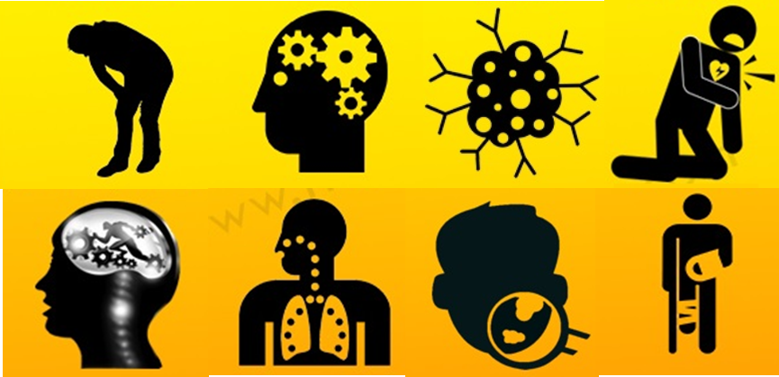
Çalışma Koşullarında Meslek Hastalığı
İşyerinde var olan birçok nedensel faktör ve başka risk faktörlerinin birlikte rol oynadığı hastalıklardır ve etyoloji komplekstir. Temel etken işyeri dışındadır. Sistemik hastalığı olan yada risk taşıyan bir kişide, yapılan iş nedeniyle hastalık daha ağır seyredebilmektedir.

Slide 6

Çalışma Koşullarında Meslek Hastalığı
İşle ilgili hastalıklar, daha geniş kapsamlı oldukları için meslek hastalıklarına göre daha sıktır ve işçiler kadar genel toplumda da görülürler. En sık görülen işle ilgili hastalıklar, kas-iskelet sistemi, kalp hastalıkları ve KOAHdır.

Slide 7
Çalışma Koşullarında Meslek Hastalığı
Yükümlülük Süresi: Sigortalının meslek hastalığına neden olan işinden ayrıldığı tarih ile, meslek hastalığının meydana çıktığı tarih arasında geçecek en uzun süredir. Tüzükte (Sosyal Sigorta Sağlık İşlemleri Tüzüğü) çeşitli meslek hastalıkları için belirtilmiş̧ yükümlülük süreleri 3 günle 15 yıl arasında değişmektedir.
Maruziyet Süresi: Zararlı etkinin başlamasıyla meslek hastalığı belirtilerinin ortaya çıkması için geçmesi kabul edilen en kısa süredir.

Slide 8
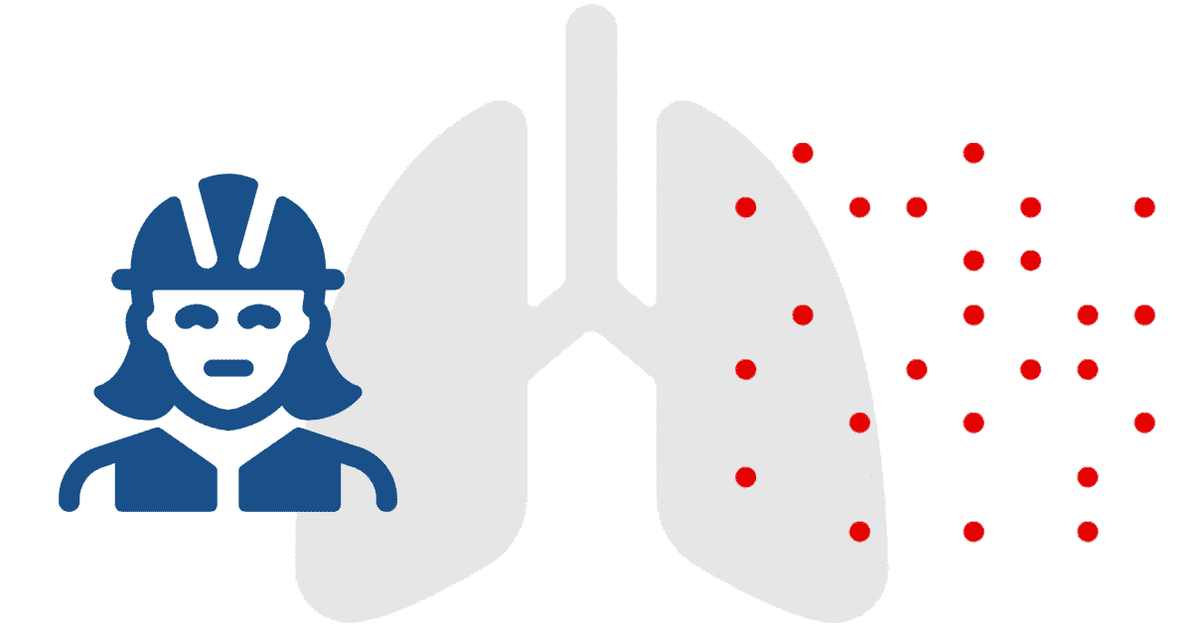
Meslek Hastalıkları alt grupları
A grubu meslek hastalıkları: Kimyasal kaynaklı meslek hastalıkları.
B grubu meslek hastalıkları: Cilt kanseri ve kanserli olmayan cilt hastalıkları.
C grubu meslek hastalıkları: Pnömokonyoz ve diğer solunum sistemi meslek hastalıkları.
D grubu meslek hastalıkları: Mesleki enfeksiyon hastalıkları.
E grubu meslek hastalıkları: Fiziksel faktörlerin neden olduğu meslek hastalıkları.

Slide 9

Meslek Hastalıklarının Nedenleri
Kimyasal kaynaklı: Ağır metaller, gazlar, solventler
Fiziksel kaynaklı: Gürültü ve titreşim, yüksek/alçak basınç, soğuk/sıcak, toz, radyasyon
Biyolojik kaynaklı: Bakteri, virüs, mantar
Psikososyal kaynaklı
Ergonomik nedenlerle oluşabilir.

Slide 10
Meslek Hastalıklarından Korunma Yolları
Meslek hastalıkları, nedeni işyerinde olan, işyerinde alınacak önlemlerle tamamen denetlenebilen ve korunulabilen hastalıklardır, yapılan meslekten kaynaklanmış olduğu tanısı kolay olmamakla beraber spesifik tanı yöntemleri ve tarama ile spesifik etkene maruziyet ortaya konabilir, tedavisi genel olarak zordur.
Meslek hastanelerinde tanısı konabilir. Tanı konduğunda bildirimi zorunludur. Ayrıntılı iş öyküsü önemlidir.
Kaynakta kontrol, en önemli tedbirdir, kişisel koruyucu malzeme kullanımı ise her türlü önlem alındıktan sonra başvurduğumuz son çaredir.

Slide 11
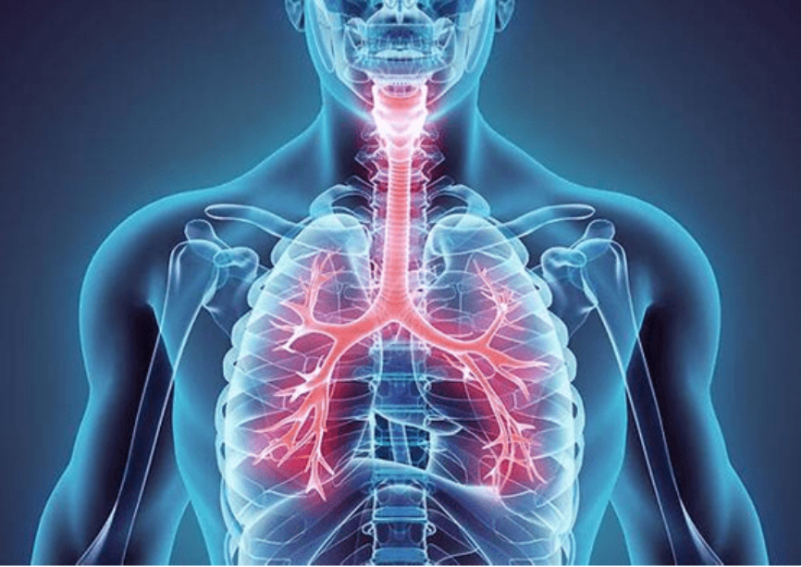
Meslek Hastalıklarından Korunma Yolları
Zararlı etken en çok solunum yoluyla vücuda girer.
Tedavide ilk yapılacak işlem, o işten uzaklaştırmaktır.
Risk değerlendirme ve kontrolü, en önemli yaklaşımdır.
Önlenmesi için, asıl işveren ve alt işverenin işçilere karşı sorumluluğu ve alınması gereken önlemler vardır.
Çalışan işçilerin ise, işyerinde işverence alınan iş sağlığı ve güvenliği tedbirlerine uyma, iş kazasını bildirme, doktor tavsiyesine uyma yükümlülükleri vardır.

Slide 12
Dünyada ve Ülkemizde Durum
Ülkemizde mesleğe bağlı olarak en sık pnömokoniyoz, kurşun zehirlenmesi, kimyasallara bağlı zehirlenmeler, enfeksiyonlar, işitme kayıpları, lokal baskı sonucu oluşan sinir felçleri görülmektedir, dünyada ise en sık kas-iskelet sistemi hastalıkları görülmektedir.
Dünyada işe bağlı sağlık sorunlarının %56sı meslek hastalıkları, %44ü ise iş kazaları olarak rapor edilmektedir, ülkemizde ise %99dan fazlası iş kazası, %1den azı meslek hastalığı olarak bildirilmektedir, bu durum Türkiye’de meslek hastalıklarına yeteri kadar zaman ayırmadığımızı ve tanısının yetersiz konduğunu göstermektedir.

Slide 13
Meslek Hastalıklarından Korunma Yaklaşımı
Genel olarak hastalıklardan korunma konusu 3 bölümde incelenebilir:
Birincil koruma: Hastalık ortaya çıkmadan alınan önlemlerdir. En önemli korunma yöntemidir.
İkincil koruma: Hastalık başlamışsa ilerlemeden, erken tanıya yönelik tarama yöntemlerini içerir.
Üçüncül koruma: Hastalık belirtileri ortaya çıktı ise tedaviye ve yaşam kalitesini artırmaya yönelik girişimlerdir, en az başvurulan yöntem olması idealdir.
Birincil koruma en çok önem verilmesi gereken korunma yöntemi olmalıdır.

Slide 14
Meslek Hastalıklarından Korunma Yaklaşımı
Tüm hastalıklar için, birincil koruma, en çok önem verdiğimiz koruma yöntemi olmalıdır, risk faktörleri (tansiyon, şeker, kolesterol, aile öyküsü, sigara, obezite, vb) belirlenerek gerekli önlemler alınmalıdır.
Meslek hastalıklarında ise birincil koruma, kaynağında kontroldür.
Bunun için yapılması gerekenler;
Uygun işe yerleştirme
İşyeri risklerinin saptanması ve kontrolü
Periyodik kontrol muayenesi
Sağlık ve güvenlik eğitimleri
İşyerindeki risk etmenlerinin saptanması

Slide 15

İşyerindeki Risklerin Kontrolü
Tıbbi önlemler: İşe giriş muayeneleri, periyodik muayeneler, işe dönüş muayeneleri, eğitimler
Teknik önlemler: Kaynakta, kaynak ile çalışan arasında, çalışanda (KKD, hijyen, vb) alınacak önlemler
Kurumsal önlemler

Slide 16
İşyerindeki Risklerin Kontrolü
İş yerlerinin sağlık ve güvenlik hizmetleri 3 bölümde incelenebilir:
1. Çalışana yönelik çalışmalar: İşe giriş muayeneleri, periyodik muayeneler, hastalık ve hastalık sonu muayeneler, çocuk, kadın, hamile, yaşlı gibi özel gruplara yönelik muayeneler, laboratuvar testleri, eğitimler.

Slide 17
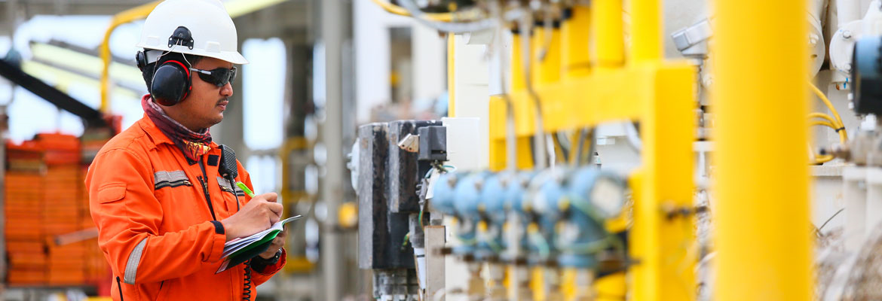
İşyerindeki Risklerin Kontrolü
2. İşyerine yönelik çalışmalar: İşyeri ve çalışma düzeninin uygunluğu (ergonomi) ve tehlikelerin giderilmesi
İş yeri ortam analizleri: İşyerinde sağlığa zararlı etkenlerin ölçümü, her madde için belirlenen izin verilecek en yüksek dozun tespiti (MAC, TLV)
MAC (maximum available concentration) daha çok kısa sürede etki eden, TLV (treshold limit value) daha çok uzun sürede etki eden maddeler için kullanılmaktadır.

Slide 18
İşyerindeki Risklerin Kontrolü
3. Çevreye yönelik çalışmalar:
Çevresel atıklar ve zararlı maddeler tespit edilmeli ve kuralına uygun bir şekilde imha edilmelidir. Gerekirse ölçümler yapılmalı ve çalışanlar bilgilendirilmelidir.
Besinler doğru, güvenilir ve hijyenik olarak hazırlanmalıdır.

Slide 19

İşyerindeki Risklerin Kontrolü
Bununla beraber herkesin kendi sağlığı ile ilgili alması gereken önlemler vardır, bunları kısaca el hijyeni, sağlıklı beslenme (yağ, tuz, şeker ve unun azaltılması, meyve sebze, yoğurt, balık ve beyaz etin artırılması), yeterli su içilmesi, bol hareket, ofiste ergonomiye özen gösterilmesi, stresle başa çıkma yöntemlerinin öğrenilmesi, sigara ve alkolden uzak durmak, gerekli aşıların yapılması, yeterli ve nitelikli uyku, hobilere, sosyal ve kültürel faaliyetlere zaman ayırma ve sağlıklı ilişkiler olarak özetleyebiliriz.

Slide 20

Biyolojik Risk Etmenleri
Tanım: Biyolojik etkenler: Herhangi bir enfeksiyona, alerjiye veya zehirlenmeye neden olabilen, genetik olarak değiştirilmiş olanlar da dahil mikroorganizmaları, hücre kültürlerini ve insan endoparazitlerini kapsar.
Mevzuata yükümlülükleri, bu etkenlere doğrudan yada dolaylı maruz kalma riski bulunan iş yerlerini kapsamaktadır.
a) 20/6/2012 tarihli ve 6331 sayılı İş Sağlığı ve Güvenliği Kanunu kapsamına giren işyerlerinde; çalışanların yaptıkları işlerden dolayı biyolojik etkenlere maruz kaldıkları veya maruz kalabilecekleri işleri,
b) Biyolojik etkenle doğrudan çalışılmayan veya biyolojik etkenin kullanılmadığı ancak, çalışanların biyolojik etkene maruziyetine neden olabilecek işleri kapsar.

Slide 21
Biyolojik Risk Etmenleri - Sınıflandırma
Biyolojik etkenler, enfeksiyon risk düzeyine göre aşağıdaki 4 risk grubunda sınıflandırılır:
a) Grup 1 biyolojik etkenler: İnsanda hastalığa yol açma ihtimali bulunmayan biyolojik etkenler.
b) Grup 2 biyolojik etkenler: İnsanda hastalığa neden olabilen, çalışanlara zarar verebilecek, ancak topluma yayılma olasılığı olmayan, genellikle etkili korunma veya tedavi imkânı bulunan biyolojik etkenler.

Slide 22
Biyolojik Risk Etmenleri - Sınıflandırma
Biyolojik etkenler, enfeksiyon risk düzeyine göre aşağıdaki 4 risk grubunda sınıflandırılır:
c) Grup 3 biyolojik etkenler: İnsanda ağır hastalıklara neden olan, çalışanlar için ciddi tehlike oluşturan, topluma yayılma riski bulunabilen ancak genellikle etkili korunma veya tedavi imkânı olan biyolojik etkenler.
ç) Grup 4 biyolojik etkenler: İnsanda ağır hastalıklara neden olan, çalışanlar için ciddi tehlike oluşturan, topluma yayılma riski yüksek olan ancak etkili korunma ve tedavi yöntemi bulunmayan biyolojik etkenler.
Grup 1 zararsız etkenleri,
Grup 4 ise en zararlı etkenleri içerir.

Slide 23
Biyolojik Risk Etmenleri
Risk Değerlendirmesi ve acil eylem planı biyolojik etkenin sınıfına, yetkili makamların önerilerine ve sahadan alınan bilgilere göre yapılmalıdır.
Aşağıda sayılan hususlar dikkate alınarak risk değerlendirmesi yapılır:
a) İnsan sağlığına zararlı olan veya olabilecek biyolojik etkenlerin sınıflandırılması.
b) Yetkili makamların, çalışanların sağlığını korumak için biyolojik etkenlerin denetim altına alınması hakkındaki önerileri.
c) Çalışanların yaptıkları işler sonucunda ortaya çıkabilecek hastalıklarla ilgili bilgiler.
ç) Çalışanların yaptıkları işler sonucunda ortaya çıkabilecek alerjik veya toksik etkiler.
d) Yaptıkları işle doğrudan bağlantılı olarak çalışanların yakalandığı hastalıklar ile ilgili bilgiler.

Slide 24
Biyolojik Risk Etmenleri
Grup 3,4 etkenlere maruz kalanların kayıtları 15 yıl saklanmalıdır, kronik enfeksiyon riski varsa bu süre 40 yıldır.
(1) İşverenler, grup 3/4 biyolojik etkenlere maruz kalan çalışanların listesini, yapılan işin türünü, mümkünse hangi biyolojik etkene maruz kaldıklarını ve maruziyetler, kazalar ve olaylarla ilgili kayıtları, uygun bir şekilde tutar.
(2) Bu liste ve kayıtlar, maruziyet sona erdikten sonra en az onbeş yıl saklanır; aşağıda belirtilen biyolojik etkenlere maruziyet söz konusu olduğunda en az kırk yıl boyunca saklanır:
a) Kalıcı veya gizli enfeksiyona neden olduğu bilinen
b) Seneler sonra hastalığın ortaya çıkmasına kadar teşhis edilemeyen enfeksiyonlara sebep olan
c) Hastalığın gelişmesinden önce uzun kuluçka dönemi olan enfeksiyonlara sebep olan
ç) Tedaviye rağmen uzun süreler boyunca tekrarlayan hastalıklarla sonuçlanan
d) Uzun süreli ciddi hasar bırakabilen enfeksiyonlara sebep olan
biyolojik etkenlere maruziyet.
(3) İşyerinde görevli işyeri hekimi, iş güvenliği uzmanı ve diğer sorumlu kişilerin birinci fıkrada belirtilen listeye ulaşabilmeleri sağlanır.

Slide 25

Biyolojik Risk Etmenleri
Grup 2,3,4 etkenler ile çalışmalar en az 30 gün önce bildirilmelidir.
(1) İşverenler, aşağıdaki biyolojik etkenlerin ilk kez kullanımında çalışma ve iş kurumu il müdürlüğüne en az 30 gün önce ön bildirimde bulunur:
a) Grup 2 biyolojik etkenler.
b) Grup 3 biyolojik etkenler.
c) Grup 4 biyolojik etkenler.

Slide 26
Biyolojik Risk Etmenleri Sağlık Gözetimi
Düzenli aralıklarla sağlık gözetimi yapılmalıdır. Bir kişide maruziyet saptanırsa, diğer kişiler de gözetime alınmalıdır.
Biyolojik etkenlerle yapılan çalışmalarda işveren çalışanların, çalışmalara başlamadan önce ve işin devamı süresince düzenli aralıklarla sağlık gözetimine tabi tutulmalarını sağlar.
Bir çalışanın, maruziyete bağlı olduğundan kuşkulanılan bir enfeksiyona ve/veya hastalığa yakalandığı saptandığında, işyeri hekimi, benzer biçimde maruz kalmış diğer çalışanların da aynı şekilde sağlık gözetimine tabi tutulmasını sağlar.

Slide 27
Biyolojik Risk Etmenleri Sağlık Gözetimi
Grup 3,4 etken riskinin yüksek olduğu insan sağlığı, veterinerlik hizmetleri, laboratuvarlarda,bilerek bu etkenlerle enfekte edilmiş hayvan barınaklarında ve kültür ortamlarında koruma düzeyi yüksek olan önlemler alınmalıdır.
İnsan sağlığı ve veterinerlik hizmeti verilen işyerlerinde risk değerlendirmesi yapılırken, hasta insanlarda veya hayvanlarda ve onlardan alınan maddelerde ve örneklerde biyolojik etkenlerin varlığı ihtimali göz önünde bulundurulmalıdır. Grup 3 veya grup 4 biyolojik etkenlerle enfekte olan veya olduğundan şüphelenilen hasta insanların veya hayvanların bulunduğu izolasyon yerlerinde, enfeksiyon riskini en aza indirmek için, Ek-V’in (A) sütununda belirtilen önlemler alınır.

Slide 28
Biyolojik Risk Etmenleri
Yüksek riskli olduğu bilinen diğer çalışma ortamlarında da, bakanlıkça aksi belirtilmedikçe, yüksek düzeyde koruma önlemleri alınır.
(1)Teşhis laboratuvarları da dahil, laboratuvarlarda ve grup 2, grup 3 ve grup 4 biyolojik etkenlerle bilhassa enfekte edilmiş veya bunları taşıyan veya taşıdıklarından şüphe edilen laboratuvar hayvanlarının barınaklarında Ek-V’te belirtilen önlemler alınır.
b) Risk değerlendirmesini takiben biyolojik etkenin risk derecesine göre fiziksel koruma düzeyi tespit edilir. Aşağıda belirtilen biyolojik etkenlerle çalışmalar;
1) Grup 2 biyolojik etkenler için koruma düzeyi en az 2 olan,
2) Grup 3 biyolojik etkenler için koruma düzeyi en az 3 olan,
3) Grup 4 biyolojik etkenler için koruma düzeyi en az 4 olan önlemler alınır. Etkenin risk grubu ne kadar yüksek ise, koruma önlemleri de aynı düzeyde yüksek seviyede olmalıdır.
c) İnsanda hastalığa yol açabilecek, fakat asıl amaçları kültür veya onların konsantre halinde bulunmaları gibi biyolojik etkenlerle çalışmak olmayan, biyolojik etkenleri içerip içermediği belirsiz olan maddelerle yapılan laboratuvar çalışmalarında koruma, bakanlıkça koruma düzeyi 2 olan koruma önlemlerinin yeterli olduğu belirtilmedikçe, koruma düzeyi 3 veya 4 olan önlemler uygulanır.

Slide 29

Biyolojik Risk Etmenleri
Grup 2,3,4 etkenlerin kullanıldığı sanayi proseslerinde risk değerlendirmesi sonucu esas alınarak hangi önlemlerin alınacağını Bakanlık belirler.
(2) Grup 2, grup 3 veya grup 4’te yer alan biyolojik etkenlerin kullanıldığı sanayi proseslerinde Ek-VI’da belirtilen uygulamaya yönelik önlemler ve uygun prosedürler esas alınarak yapılacak risk değerlendirmesine göre, bu etkenlerin sanayide kullanılmasında alınması gereken önlemlerin neler olduğuna karar vermeye Bakanlık yetkilidir.
(3) Çalışanlar için ciddi sağlık riski oluşturabilecek, ancak biyolojik etkenin hangi risk grubunda olduğunun karar verilemediği durumlarda, koruma düzeyi en az 3 olan önlemler alınır.

Slide 30
Biyolojik Risk Etmenleri
EK 5
A– Koruma Önlemleri | B– Koruma Düzeyleri
 | 2 | 3 | 4
1. Çalışma yeri, aynı bina içinde yürütülen diğer çalışmalardan ayrılmış olacaktır. | Gerekmez | Önerilir | Zorunlu
2. Çalışma yerine giren ve çıkan hava HEPA (*) veya benzeri filtrelerle filtre edilecektir. | Gerekmez | Zorunlu, çıkan havada | Zorunlu, çıkan ve giren havada
3. Çalışma yerine yalnızca görevli çalışanların girmesine izin verilecektir. | Önerilir | Zorunlu | Zorunlu, hava sızdırmaz araç ile
4. Çalışma yeri, dezenfeksiyon yapılmasına olanak sağlayacak yapıda olmalıdır. | Gerekmez | Önerilir | Zorunlu
5. Özel dezenfeksiyon yöntemleri. | Zorunlu | Zorunlu | Zorunlu
6. Çalışma yerindeki hava negatif basınçta tutulmalıdır. | Gerekmez | Önerilir | Zorunlu
7. Etkili vektör kontrolü. (Örnek; kemirgenler ve böcekler) | Önerilir | Zorunlu | Zorunlu

Slide 31
Biyolojik Risk Etmenleri
EK 5
A– Koruma Önlemleri | B– Koruma Düzeyleri
 | 2 | 3 | 4
8. Temizlemesi kolay ve su geçirmez yüzeyler. | Zorunlu, tezgah ve iş masaları için | Zorunlu, tezgah ve zeminler için | Zorunlu, tezgah, yer, duvar, tavan için
9. Asit, alkali, çözücü ve dezenfek–tanlara dayanıklı yüzeyler. | Önerilir | Zorunlu | Zorunlu
10. Biyolojik etken için güvenli depolama. | Zorunlu | Zorunlu | Zorunlu, emniyetli depolama
11. Çalışma yerinde bulunanların görülebildiği gözetleme penceresi veya benzeri. | Önerilir | Önerilir | Zorunlu
12. Bir laboratuvarda yalnızca kendi malzemeleri kullanılmalıdır. | Gerekmez | Önerilir | Zorunlu
13. Herhangi bir hayvanın da dahil olduğu bütün enfekte maddeler bir güvenli bir kabin, veya yalıtılmış bir yerde veya diğer uygun bir kapta işleme tabi tutulmalıdır. | Uygun olması halinde | Zorunlu, enfeksiyonun havayla bulaştığı hallerde | Zorunlu
14. Hayvan ölülerinin yok edilmesi için yakma fırını | Önerilir | Zorunlu, mevcutsa | Zorunlu, alan içinde

Slide 32

Biyolojik Risk Etmenleri
İşveren, risk grubuna göre, maruziyeti en aza indirmek için, aşağıdaki önlemlerin bir kısmını yada hepsini almak zorunda kalabilir:
(*) HEPA (High Efficiency Particulate Air): Büyüklüğü 0,3 mikron olan aerosolları, maksimum 1,52 metre/dakika hava akım hızında, minimum % 99,97 oranında tutabilen özellikte kuru tip değiştirilebilir filtre.
Çalışma alanlarının ayrılması
Giriş çıkışların kontrol edilmesi
Dezenfeksiyon, temizlik ve hijyen önlemleri
Kişisel korunma önlemleri (maske, eldiven, koruyucu giysi, vb)

Slide 33
Biyolojik Risk Etmenleri
İşveren, risk grubuna göre, maruziyeti en aza indirmek için, aşağıdaki önlemlerin bir kısmını yada hepsini almak zorunda kalabilir:
İşyerinde yemek yenmemesi, sigara içilmemesi
Negatif hava basıncı
Vektör kontrolü
Uygun yüzeylerin sağlanması
Gözetleme pencereleri
Zararlı maddelerin ve kültürlerin toplanması ve yok edilmesi
Sızdırmazlık önlemleri
Kapalı sistemlerin kontrolü
Tehlike işaretleri
Belirli aralıklarla ölçümlerin tekrarlanması
Havalandırma

Slide 34
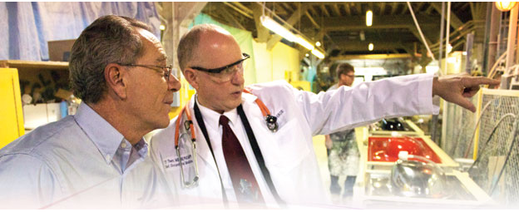
Biyolojik Risk Etmenleri – Sağlık Kontrolleri
Sağlık Gözetimi (düzenli aralıklarla kontroller) yapılmalıdır.
Biyolojik etkenlerle yapılan çalışmalarda işveren çalışanların, çalışmalara başlamadan önce ve işin devamı süresince düzenli aralıklarla sağlık gözetimine tabi tutulmalarını sağlar.
Bir çalışanın, maruziyete bağlı olduğundan kuşkulanılan bir enfeksiyona ve/veya hastalığa yakalandığı saptandığında, işyeri hekimi, benzer biçimde maruz kalmış diğer çalışanların da aynı şekilde sağlık gözetimine tabi tutulmasını sağlar.

Slide 35
Biyolojik Risk Etmenleri
EK 6
A– Alınacak Önlemler | B– Koruma Düzeyleri
 | 2 | 3 | 4
1. Canlı organizmalar, prosesi çevreden fiziksel olarak ayıran bir sistemde işleme tabi tutulacaktır. | Zorunlu | Zorunlu | Zorunlu
2. Kapalı sistemden çıkan ekzost gazlarının tahliyesi şu şekilde olacaktır. | En az düzeyde sızdırır | Sızdırmaz | Sızdırmaz
3. Numunelerin toplanması, kapalı bir sisteme materyallerin ilavesi ve bir başka kapalı sisteme canlı organizmanın transferi işlemleri şu şekilde olacaktır. | En az düzeyde sızdırır | Sızdırmaz | Sızdırmaz
4. Büyük miktardaki kültür sıvıları, canlı organizmalar için yandaki önlemler alınmadıkça kapalı sistemden uzaklaştırılmayacaktır. | Geçerli yollarla inaktive edilmeli | Geçerli fiziksel ve kimyasal yolla inaktive edilmeli | Geçerli fiziksel ve kimyasal yolla inaktive edilmeli
5. Sızdırmazlık sistemleri şöyle dizayn edilecektir. | En az düzeyde sızdırır | Sızdırmaz | Sızdırmaz

Slide 36
Biyolojik Risk Etmenleri
EK 6
A– Alınacak Önlemler | B– Koruma Düzeyleri
 | 2 | 3 | 4
6. Kapalı sistemler kontrollü alanlarda olacaktır. | İsteğe bağlı | İsteğe bağlı | Zorunlu, ve bu amaçla oluşturulmuş
a) Biyotehlike işareti yapıştırılacaktır. | İsteğe bağlı | Zorunlu | Zorunlu
b) Bu alanlara yalnızca görevli olan kişilerin girmesine izin verilecektir. | İsteğe bağlı | Zorunlu | Zorunlu, hava sızdırmaz araç ile
c) Personel koruyucu giysi giyecektir. | Zorunlu, iş giysisi | Zorunlu | Zorunlu Giriş ve çıkışlarda tümüyle değiştirilecek
d) Personel için dekontaminasyon ve yıkanma imkanları sağlanacaktır. | Zorunlu | Zorunlu | Zorunlu
e) Personel kontrollü alandan ayrılmadan önce duş alacaktır. | Gerekmez | İsteğe bağlı | Zorunlu
f) Lavabo ve duşlardan gelen atık sıvılar toplanacak ve tahliyeden önce inaktive edilecektir. | Gerekmez | İsteğe bağlı | Zorunlu
g) Kontrollü alan, ortam havasının kirlenmesini minimize etmek için yeterince havalandırılacaktır. | İsteğe bağlı | İsteğe bağlı | Zorunlu

Slide 37
Biyolojik Risk Etmenleri
EK 6
A– Alınacak Önlemler | B– Koruma Düzeyleri
 | 2 | 3 | 4
h) Kontrollü alanın atmosferi negatif hava basıncında tutulacaktır. | Gerekmez | İsteğe bağlı | Zorunlu
i) Kontrollü alana giren ve çıkan hava HEPA özellikli filtre ile filtre edilecektir. | Gerekmez | İsteğe bağlı | Zorunlu
j) Kontrollü alan kapalı sistemin tümünü (bütün müştemilatı ile birlikte) içine alacak şekilde dizayn edilecektir. | Gerekmez | İsteğe bağlı | Zorunlu
k) Kontrollü alan buharla dezenfekte edilmesine uygun şekilde sızdırmaz olacaktır. | Gerekmez | İsteğe bağlı | Zorunlu
l) Atık sıvılar son tahliyeden önce işlemden geçirilecektir. | Geçerli yolla inaktive edilmeli | Geçerli fiziksel ve kimyasal yolla inaktive edilmeli | Geçerli fiziksel ve kimyasal yolla inaktive edilmeli

Slide 38
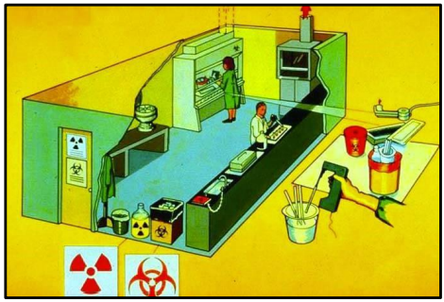
Biyolojik Risk Etmenleri - Tanı
Enfeksiyon hastalığının meslek hastalığı olarak kabul edilmesi için;
Çalışanın, enfeksiyon riski taşıyan çalışma ortamında hastalanması
Hastalığın, çalışılan ortamdaki enfeksiyon etkenlerinden kaynaklandığının kanıtlanması
Çalışanın maruziyet düzeyi ve
Maruziyet süresinin belirlenmesi gerekmektedir.

Slide 39
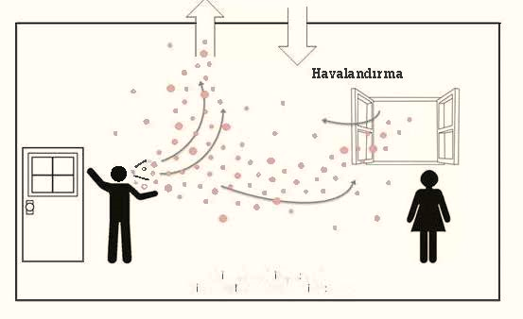
Biyolojik Risk Etmenleri - Enfeksiyon Zinciri
Enfeksiyon hastalığının meydana gelmesi için;
1. Biyolojik etmen / etken
2. Duyarlı (Çalışan)
3. Bulaşma yolu’na gerek vardır
Bu üçlü etkileşime ENFEKSİYON ZİNCİRİ denmektedir.
Bu yolların her birine yönelik önlemler ve eğitimler sağlanmalıdır.

Slide 40
Mesleki Bulaşıcı Hastalıklar
D-1 Helminthiasis
Ankilostomiasis Necatoriasis (Tünel, yer altı, maden işleri, killi ve nemli toprakta çalışma)
D-2 Tropik Hastalıklar
Malarya Amebiasis Sarı Humma Veba Rekürrent Ateş Dank Leismaniasis Framboesia Lepra Lekeli Humma Riketsiyoz (İlgili sağlık kuruluşları ve laboratuvarlar)
D-3 Hayvanlardan insanlara bulaşan hastalıklar (zoonoz)
Bruselloz Şarbon Salmonella enf. Weil Hastalığı Kuduz Ornithozlar,Psittakoz Rekürrent Ateş Şap Hastalığı Çiçek Q Humması Lekeli Humma Ekinokok Humması Ruam Bovin tipi Tüberküloz (Hayvan bakıcılığı, hayvan ürünleri ile ilgili işler, hayvan hastaneleri, veteriner hekimler, kasaplar, sakatat işleri, süt ve süt ürünleri işleme tesisleri)
D-4 Meslek gereği enfeksiyon hastalıklarına özellikle maruz kişilerdeki enfeksiyon hastalıkları
Viral Hepatit Tüberküloz (Hastane, verem savaş dispanserleri, poliklinik araştırma laboratuvarı)

Slide 41
Önleme (Eğitim ve Muayene)
Enfeksiyona neden olan etmenin kontrolü için, enfeksiyon yayılımı ve epidemiyolojik ilkelerin bilinmesi
Biyolojik etmenlere bağlı meslek hastalıklarının tanısı için, çalışanların işe giriş ve muayenelerinin düzenli ve sistematik olarak uygulanması gerekir.

Slide 42

Psikososyal Risk Faktörleri
İş yönetimi ile, işçilerin uzmanlığı ve gereksinimleri arasındaki olumsuz etkileşimlerden kaynaklanır.
Psikolojik, toplumsal ve fiziksel hasara yol açma potansiyeli vardır. (ILO)

Slide 43
Psikososyal Risk Etkenleri
Çalışma ortamı koşulları,
Çalışma süresinin uzun olması,
Ücret yetersizliği,
Sendikalaşmanın olmaması,
Stres
Şiddet ve tacizler,
Ayrımcılık, baskı ve mobbing,
Yönetsel ve çalışanlarla ilgili faktörler,

Slide 44

İşten Kaynaklanan Stres
Çalışanın bilgi, beceri ve baş etme kapasitesini aşan talep ve baskı karşısında verdiği cevap olarak tanımlanmıştır (DSÖ)
Stres yapan koşulları şu şekilde özetleyebiliriz:
İşin gerekleri, işçinin bilgi, beceri ve gereksinimleriyle çatıştığında (nicelik açısından aşırı, nitelik açısından düşük yük)
İşçinin işi üzerindeki denetiminin zayıf olması
Yapılan işin fiziksel olarak ağır ve tehlikeli olması
Çalışılan işin psikososyal ortamının işçiye uygun olmayışı
Rol belirsizliği
İş güvencesizliği
Düşük ücret
İşten atılma korkusu

Slide 45
İşten Kaynaklanan Stres
Verilen statünün geçmişteki ile uyumsuz yada düşük olması yada gereğinden yüksek statü verilmesi
Kendi aralarındaki ve alt ve üstleriyle ilişkilerinin yetersiz olması
Fiziksel şiddet, cinsel taciz, yıldırma ve mobbing
İş ve sosyal hayat arasındaki çatışmalar, (çocuğu olan kadın, hamilelik, genç işçi, kadının rolünün sadece erkeği destek olarak görülmesi,vb)
Boş zaman yetersizliği
İş tanımında değişiklik yapılması

Slide 46

Mobbing
Çalışanların iş ve özel yaşantılarını, işe bağımlılık gibi süreçleri olumsuz etkileyen bir kavramdır.
Bir kişi veya grubun, diğer kişi veya gruba psikolojik yolla, uzun süreli sistematik baskı uygulamasıdır.
Kendini ifade etme ve iletişimi engelleme,
Niteliksiz işlerde çalıştırma,
Sosyal izolasyon, dışlama, önemsememe vb şekillerde
ortaya konabilir.

Slide 47
Şiddet
Çalışanların sundukları hizmet sırasında karşılaşabilecekleri, fiziki veya psikolojik açıdan zarar görmeleriyle sonuçlanan / sonuçlanması muhtemel olan sözlü ve / veya fiili davranışlardır.

Slide 48

Stres
Organizmanın bedensel ve ruhsal sınırlarının zorlanması ve tehdit algısı ile ortaya çıkan ve bireylerin yaşamlarını psikolojik ve fizyolojik olumsuz etkilerle seyreden bir durumdur.
Birey ile çevresi arasındaki karşılıklı ve kronik olumsuz etkileşim sonucu ortaya çıkan dinamik olumsuz bir süreç olarak tanımlanmaktadır (Lazarus)

Slide 49
En Yaygın Fiziksel ve Ruhsal Stres Belirtileri
Yorgunluk, isteksizlik, baş ağrıları, uyku bozukluğu, konsantrasyon bozukluğu,
Dolaşım sistemi bozukluğu (aritmi, göğüs ağrısı, hipertansiyon)
Mide bağırsak rahatsızlıkları (az yada çok yeme, gastrit, ülser, hazımsızlık)
Endokrin bozukluk (diyabet, hipertiroidi)
Sekonder infertilite
Sürekli nezle, grip, soğuk algınlığı ve benzeri hastalıklardan bir türlü kurtulamama (bağişıklığın zayıflaması)
Alınganlık, dargınlık
İletişim eksikliği
Alkol veya uyuşturucu madde kullanımı

Slide 50
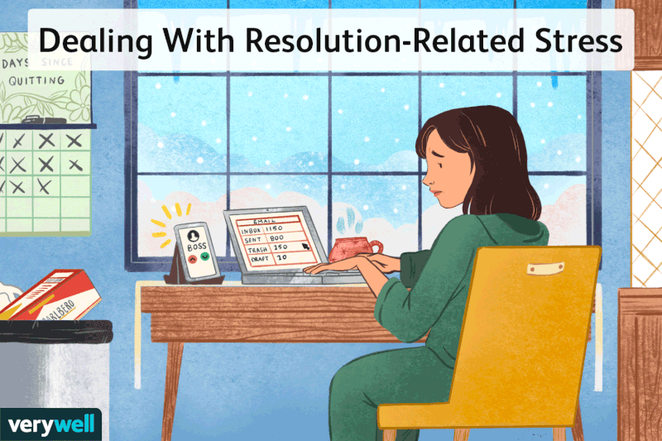
Stres İle Başa Çıkmada Bazı Öneriler
Düzenli spor,
Aşırı çay ve kafeinden uzak durmak,
Günlük kişisel muhasebe yapmak,
Düzenli beslenmek,
Kaliteli uyumak,
Baş edemeyeceği iş yükü almamak,
Hobiler edinmek,
Eş dost ve yakınları ile iletişim halinde olmak,
Değişime açık olmak

Slide 51
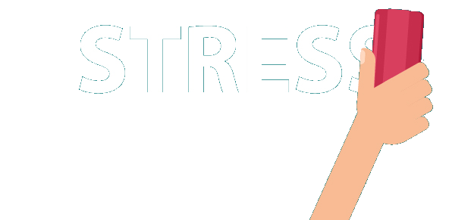
Stres Yönetimi
1.Bireysel Önlemler:
Gevşeme teknikleri: nefes alma, meditasyon, zihinsel gevşeme teknikleri
Egzersiz: yüzme, hızlı yürüme, aerobik egzersizler
Diyet: Doğru beslenme
Davranış değişikliğine yönelik eğitimler: Stres kaynağını algılamayı değiştirmeye, özgüveni artırmaya ve zaman yönetimi becerisine yönelik eğitimler.

Slide 52

Stres Yönetimi
2. Kurumsal Önlemler:
Çalışma koşullarının iyileştirilmesi (gürültü. titreşim, toz, ergonomi, vb) ve aşırı iş yüküne yönelik önlemler
Denetim: Çalışana kendi yaptığı işi denetleme hakkı verilmesi stresi azaltır, mesela makine hızına uyum sağlamak zorunda kalan işçilerde kitlesel stres belirtileri (başağrısı, başdönmesi, halsizlik, kalp danar hastalıkları, işten ayrılma, vb) ortaya çıkabilmektedir. Makinanın ayarını denetleme görevi işçiye verilirse, işçi bunu kendi yeteneklerine uygun hale getirebilir.
Katılım: İşçiye karar verme sürecine katılma, sorumluluk alma (özerklik) ve esnek çalışma hakları tanınabilir. İşçinin verilen kararlara katılması, işbirliği ve iletişim, duygudurumu ve performansı olumlu etkilemektedir.

Slide 53
Stres Yönetimi
3. Koruma Önlemleri:
Birincil koruma: Kaynağında yok etmek, stres ortamının ortaya çıkmaması için alınan önlemleri içerir.
Politikaların yeniden gözden geçirilmesi, işçilerle anket yapılarak sorunların belirlenmesi ve stres seviyelerinin ölçülmesi
Sağlıklı ve destekleyici bir çalışma çevresi oluşturulması (danışmanlık, destek birimleri, bireysel gelişim metotları, işçi sorunlarına destekleyici yaklaşım)
İkincil koruma:
Eğitim ile işçiye stresle başa çıkma becerisi kazandırılması (sağlık muayeneleri, sağlıklı beslenme eğitimleri, sportif faaliyet imkanları tanınması, alkol ve sigaraya karşı faaliyetler, gündelik yaşam konusunda danışmanlık, vb)

Slide 54
Stres Yönetimi
3. Koruma Önlemleri:
Üçüncül koruma:
İşçilerde ortaya çıkabilecek akıl sağlığı sorunlarının erken tespiti ile, gizlilik ve etik kurallara uyarak, işçinin profesyonel ekiplerden destek almasını, rehabilite edilmesini ve işten atılmadan işe tekrar kazandırılmasına yönelik çalışmaları kapsar.
İşçilerin kendi kişisel çabaları ile yenemeyeceği sorunlar vardır, bu sorunlar kurumsal ön çalışma ile ortaya konulmalı ve buna yönelik gerekli önlemler ve düzenlemeler yapılmalıdır.

Slide 55
Tütün Ürünlerinin Zararları ve Pasif Etkilenim
DSÖ verilerine göre, tütün ürünlerini kullananların yarısı, tütüne bağlı hastalıklardan dolayı hayatını kaybetmektedir.
Her yıl 8 milyondan fazla kişi, tütün kullanımına bağlı hastalıklar nedeniyle hayatını kaybetmektedir, bunlardan 1.2 milyonu aslında sigara içmeyen, ancak sigara içilen ortamda bulunmak (pasif içicilik) nedeniyledir.
Tütün ürünleri, en çok sigara şeklinde olmakla birlikte, nargile, puro, pipo, kendisi saranlar ve dumansız tütün ürünleri şeklinde de olabilmektedir. Tütün ürünleri üretiminde çalışanlar, yeşil tütün hastalığına yakalanabilmektedir.
Sigara içenler, hem sigaraya, hem de ortaya çıkardığı hastalıklara ödedikleri paralar nedeniyle fakirleşmektedir.

Slide 56
Tütün Ürünlerinin Zararları ve Pasif Etkilenim
Her yıl yaklaşık 65000 çocuk, pasif içicilik nedeniyle hayatını kaybetmektedir.
Dumansız hava kuralları uygulanırsa, hem pasif içicilik önlenmekte, hem de sigara içenlerin bırakma eğilimi artmaktadır.
Sigaranın verdiği zararları önlemek için etkili diğer yöntemler ise, güçlü, görsel, güvenilir medya kampanyaları, sigara reklamlarının yasaklanması, verginin artırılması, bırakmak isteyenlere destek sağlanması, sigara kadar zararlı olmayan tütün ürünleri kullanılması (ısıtılmış tütün ürünleri, e sigara, ENDS, ENNDS) şeklinde olabilir.
Her yıl 31 Mayıs, sigarayı bırakma günü olarak kutlanmaktadır.

Slide 57
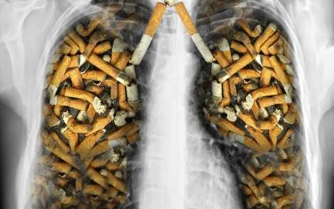
Sigara Bağımlılığı
Tütün yaprakları, ilk olarak Kızılderililer tarafından keşfedilmiştir ve hızla Avrupaya yayılmıştır. Sigara şeklinde kullanılması ise 20. yüzyılda popüler hale gelmiştir.
Bağımlılık yapıcı etkisi, daha çok içindeki nikotine bağlıdır. Sigara bağımlıları, nikotinin hem psikolojik etkileri için, hem de bırakınca görülen çekilme belirtileri nedeniyle sigaraya devam ihtiyacı duyar.
Yanmamış, işlem görmüş tütün, nikotin, karsinojen ve toksik maddeler içerir. Yandığı zaman, tütün yapraklarının buharlaşması ve kullanılan kimyasal maddelere bağlı olarak, 7000den fazla bileşik ortaya çıkmaktadır. Oluşan buharın, aerosol ve duman fazları vardır. Aerosoller akciğerde hava yollarında birikir. Biriken bu maddeden nikotin ve rutubet kısmı çıkarılırsa, geri kalanı katrandır.

Slide 58

Sigara Bağımlılığı
Sigara içenlerde birtakım ciddi hastalıkların riski çok artmaktadır, yaş ileri ise daha da belirgin artış göstermektedir. Akciğer kanseri 13-23 kat, larenks kanseri 13-14 kat, ağız içi kanseri 5-10 kat, yemek borusu kanseri 7-9 kat artmaktadır. KOAH riski, yaşla orantılı olarak, özellikle 65 yaşından sonra, 20-40 kat artmaktadır. Ateroskleroza (damar tıkanıklığı) bağlı kalp, beyin ve diğer periferik (çevresel) damar tıkanıklığına bağlı hastalıkların çeşitli çalışmalara göre en az 1.1, en fazla 7.2 kat arasında arttığı görülmüştür.

Slide 59
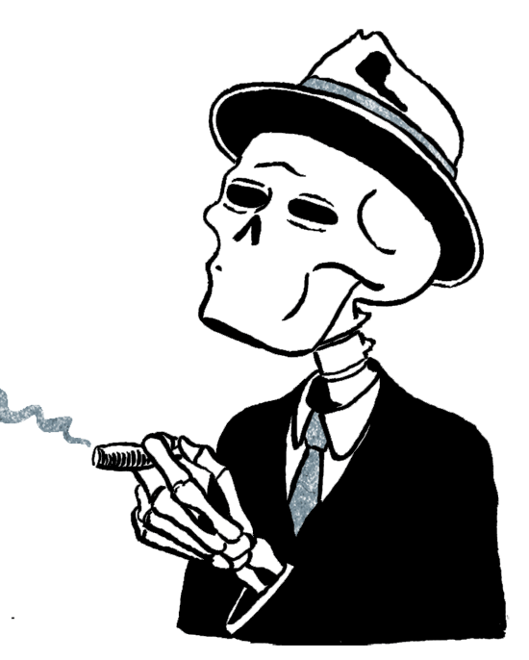
Sigara Bağımlılığı
Çeşitli çalışmaların sonuçlarına göre, rahim kanseri hariç bütün kanserlerde ciddi artışlar görülmektedir:
Larenks 13-14kat
Ağız içi 5-10 kat
Özefagus (yemek borusu) 7-8 kat
Mesane 2-3 kat
Böbrek 1.3-2.7 kat
Pankreas 2.3 kat
Mide 1.4-2 kat
Karaciğer 1.7 kat
Kolorektal 1.2 kat
Serviks 1.6 kat
Akut lösemi 1.4 kat

Slide 60
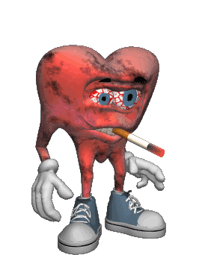
Sigara Bağımlılığı
Kalp: Koroner damar tıkanması ve aort anevrizma riski belirgin olarak artar. Tüm koroner tıkanmaların %24ü ve inmelerin %11i sigara kaynaklıdır. Damarlarda trombosit birikimine yol açarak kalp krizi, ani ölüm riski artar. Bağımlı kişilerin sigarayı bırakması halinde, bu risk ilk 4 yılda azalmakta, 15 yıl sonra hiç içmemiş gibi olmaktadır. Akciğer kanseri için ise, bıraktıktan 20 yıl sonra bile, azalmış olsa bile vardır. Hiç başlamamak en iyisidir.

Slide 61
KOAH - Kronik Obstrüktif Akciğer Hastalığı
Tüm KOAH hastalığının %80i sigara kaynaklıdır. Nedeni hava yollarında oluşan kronik enflamasyonun (iltihabi durum), zamanla hava yollarında tıkanıklığa yol açmasıdır. Sigarayı bırakınca 1-2 yıl içinde, gençlerde, özellikle küçük havayollarındaki olumsuzluklar düzelir, ilerleyen yaşta artık kronik bir hastalık haline gelen KOAH oluşmuş olduğu için bu düzelme daha az olur, ancak ilerleyici bir hastalık olan KOAH’ın ilerleme hızı ise düşecektir.

Slide 62
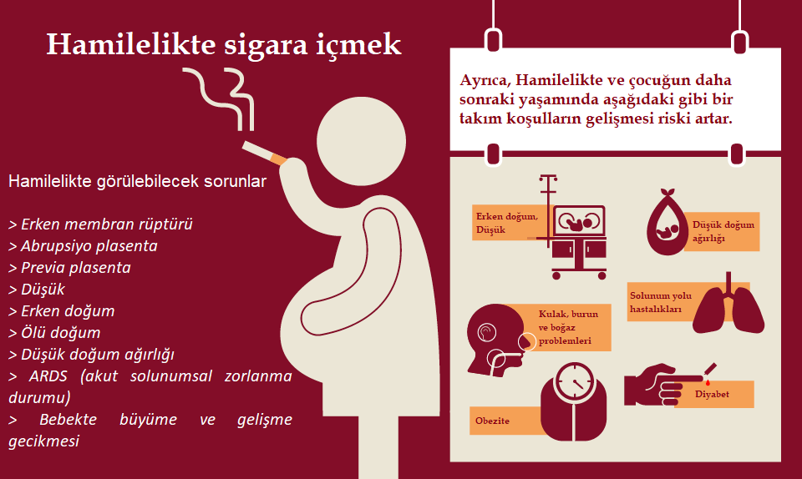
Hamilelikte görülebilecek sorunlar

Slide 63
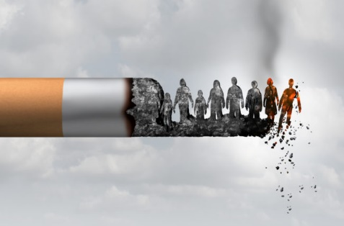
Artan diğer riskler
Ülser iyileşmesinde gecikme
Diş ve dişeti hastalıkları
Şeker hastalığı ve komplikasyonlarında artış
Aktif tüberküloz
Romatoid artrit
Osteoporoz (kemik erimesi)
Yaşa bağlı katarakt oluşumu
Maküler dejenerasyon (görme bozukluğu nedeni)
Erken menopoz
Deri yaşlanması
Safra kesesi taşı
Kısırlık
Kanser tedavisinde başarı şansının düşmesi
Kullanılan bazı ilaçların kan seviyesinde değişiklik

Slide 64
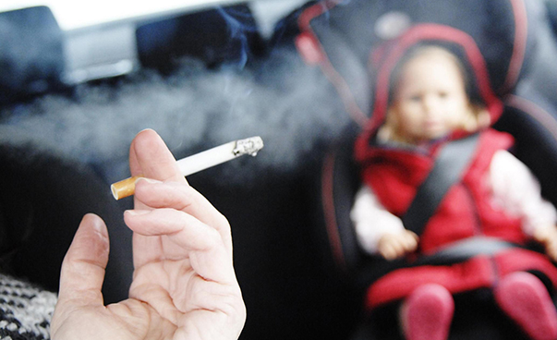
Pasif etkilenim
Sigara dumanının olduğu yerde uzun süre kalan kişilerde de, sigaraya bağlı hastalıkların oluşması riski artmaktadır.
Özellikle akciğer kanseri, koroner hastalık ve çocuklarda solunum yolu, iç kulak enfeksiyonu ve astım riski belirgin olarak artmaktadır.

Slide 65
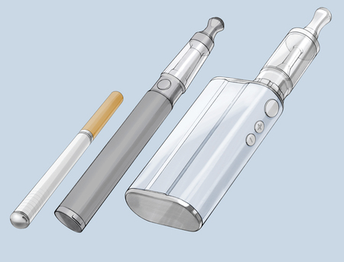
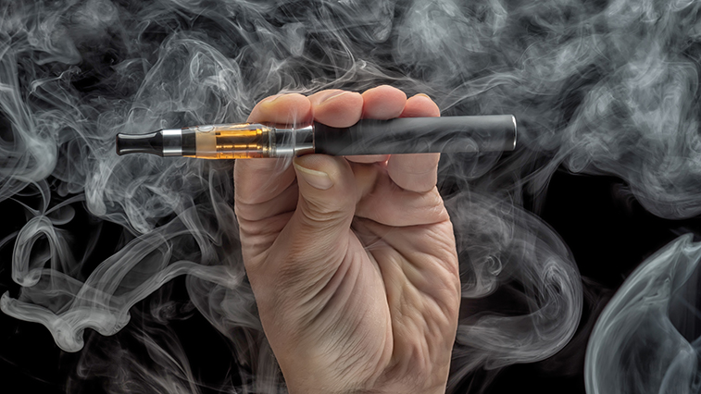
Elektronik Sigara
Elektronik nikotin üretme sistemleri kullanılır. Bir çözelti elektronik olarak ısıtılır, buhar oluşturur, bu buharda nikotin olabilir veya olmayabilir. Sigaraya benzer küçük cihazların nikotin üretimi azdır, ancak büyük cihazlar sigaraya yakın nikotin üretir. Bu ürünler hakkındaki bilgilerimiz hala kısıtlı olmakla beraber, daha az toksik madde üretimi ve daha az hastalık riski beklenmektedir. Sigara bağımlıları bu ürünleri kullanarak, daha az (ihtiyaçlarına yetecek kadar) nikotin alabilir, bununla beraber bunu da kullanmak önerilmez. Özellikle gençlerde kullanımı artmaktadır.

Slide 66
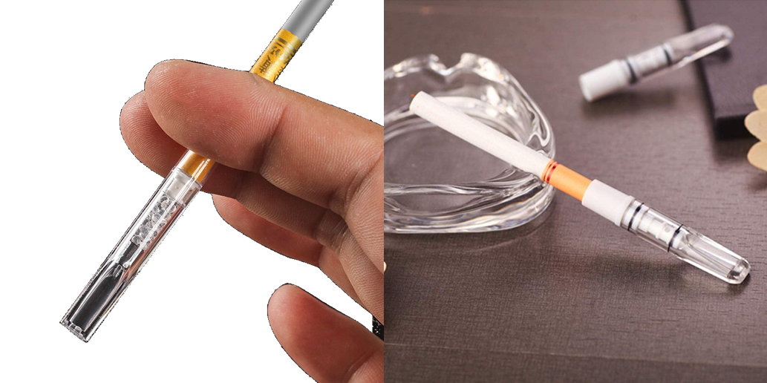
Katranı ve nikotini azaltılmış sigaralar
İlk bakışta avantajlı gibi görünse de, bağımlılar daha sık içerek yada daha derin çekerek aradaki farkı telafi eder, bu durumda ek olarak karsinojen nitrozaminleri ve değişik zararlı maddeleri daha fazla almış olmaktadır, bu nedenle son 60 yıldır kullanılan bu tür ürünlerde akciğer kanseri, KOAH, vb daha fazla görülmektedir.

Slide 67

Sigara nasıl bırakılır
İlk bakışta avantajlı gibi görünse de, bağımlılar daha sık içerek yada daha derin çekerek aradaki farkı telafi eder, bu durumda ek olarak karsinojen nitrozaminleri ve değişik zararlı maddeleri daha fazla almış olmaktadır, bu nedenle son 60 yıldır kullanılan bu tür ürünlerde akciğer kanseri, KOAH, vb daha fazla görülmektedir.

Slide 68

Hekimin üzerine düşen görevler
Akut, şiddetli bir hastalık anında sigarayı bırakma tavsiyesi çok etkilidir.
Her hastanın sigara hikayesi sorulmalıdır.
Sigara içenlere net, güçlü ve kararlı bir şekilde bırakması tavsiye edilmelidir.
Bırakmak isteyenler için, birkaç hafta sonraki bir gün, bırakma günü olarak tespit edilmelidir.
Bırakma gününe yakın bir gün kontrol randevusu verilmelidir.
Hekim takibi ile başarılı girişim doğru orantılıdır.
Bazı ilaçlar destek olabilir.

Slide 69
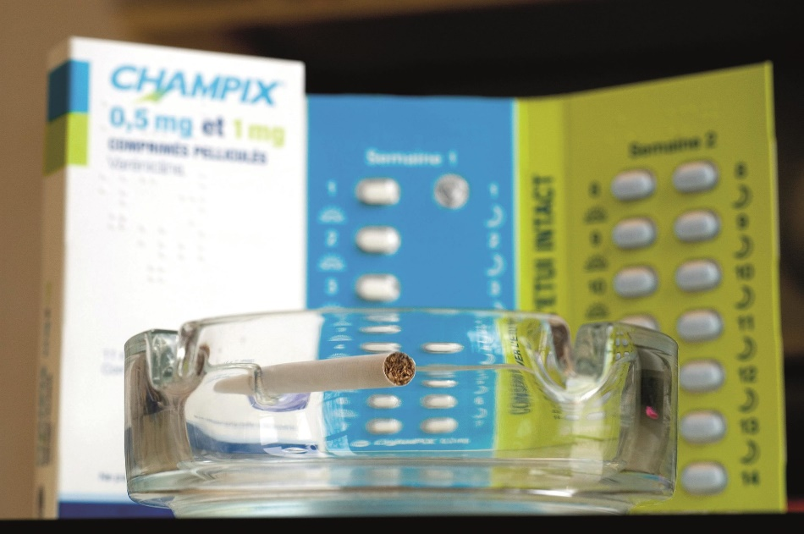
İlaçlar
Nikotin içeren ilaçlar: Bant, çiklet, pastil, ağız/burun spreyi
Antidepresanlar: Bupropion, vareniklin, klonidin içeren ilaçlar
Bırakma günü öncesi birkaç hafta nikotin bant artı antidepresan ilaç başlanır, ani istekleri gidermek için çiklet yada pastil verilir.
Doktor tavsiyesi artı ilaç artı danışmanlık (takip), üçü beraber uygulandığında, en etkili yöntemdir.
Sigarayı bırakmakta zorluk çekenler için, nikotin ürünleri daha uzun süre kullanılabilir. Nikotin ürünleri, sigaradan daha az nikotin verilerek, kişinin nikotin ihtiyacını geçici olarak karşılamak içindir.

Slide 70

Prime (birincil) korunma
Her hastalıkta olduğu gibi, en iyi tedavi, hastalık başlamadan alınacak önlemlerdir.
Sigaraya bağlı hastalıkları önlemenin yolu, hiç başlamamak yada erken bırakmaktır.
Sigaraya çoğunlukla ergenlik döneminde başlanmaktadır.
Bunda anne baba davranışı, reklam, promosyonlar, gençlerin kendilerini erişkin olarak kabul ettirmek iç güdüleri rol oynamaktadır.
Yetersiz kabul gören gençlerde, sigaraya başlama daha fazla olmaktadır.
Gençlere ailesi ve hekim tarafından sigaranın zararları ve bağımlılık yapıcı etkisi sürekli hatırlatılmalıdır, yakın takip ile sigaraya başlamaları önlenmelidir, sigara içmeyen ergen ve erişkinler model örnek olarak gösterilmelidir.

Slide 71


Değerli Katılımınız için
Teşekkürler
Dr. Mehmet Erkan YAZMACI

